Slide 1
Loam Livox

Slide 2
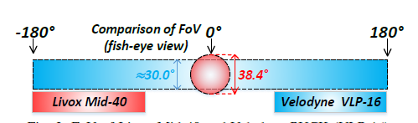
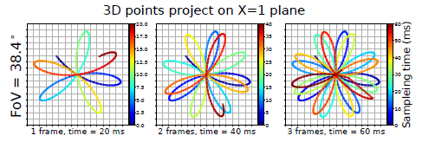
Características de los LiDAR

Slide 3
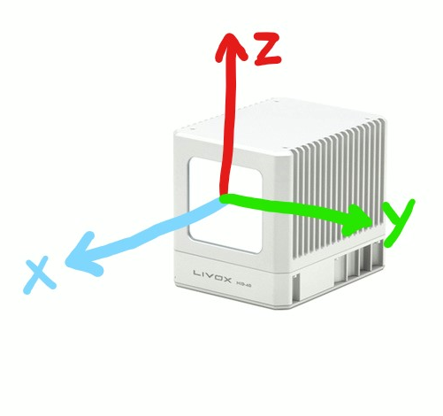



Selección de puntos y extracción de características

Slide 4
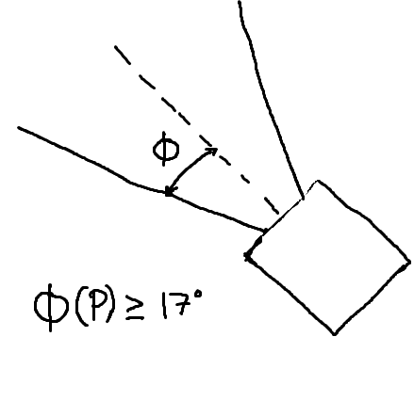
Selección de puntos y extracción de características. Supresión de puntos
Cercanos a la franja del campo de visión.

Slide 5
Selección de puntos y extracción de características. Supresión de puntos
Muy alta o muy baja intensidad.
Saturación o distorsión en la electrónica
Confusión con ruido de baja señal.
DISMINUYE LA PRECISIÓN DE LA MEDIDA

Slide 6
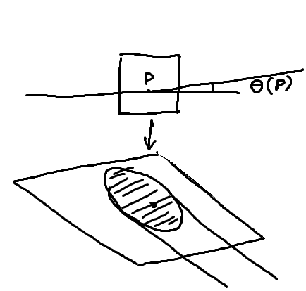
Selección de puntos y extracción de características. Supresión de puntos
Con ángulos incidentes cercanos a π o 0.

Slide 7

Selección de puntos y extracción de características. Supresión de puntos
Escondidos detrás de objetos.
- Falsos bordes

Slide 8
Extracción de características
Extracción de planos y bordes.
Reflectividad como cuarta dimensión de medida.
Puede discernir entre borde y plano.

Slide 9



Optimización de posición iterativa
Odometría y mapeado en tiempo real.
Residual de borde a borde.
Residual de plano a plano.

Slide 10
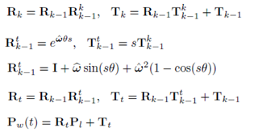
Compensación del movimiento in-frame
Desenfoque de movimiento.
Procesamiento por partes.
Interpolación lineal.

Slide 11
Supresión de outliers y filtrado de objetos dinámicos
Cada iteración se reencuentran los vecinos cercanos a cada característica y se añade el residual del borde a borde y plano a plano.
Se realiza la optimización de la posición.
Se quita el 20% de los residuales más altos.
Con los outliers quitados, la optimización está totalmente hecha.

Slide 12
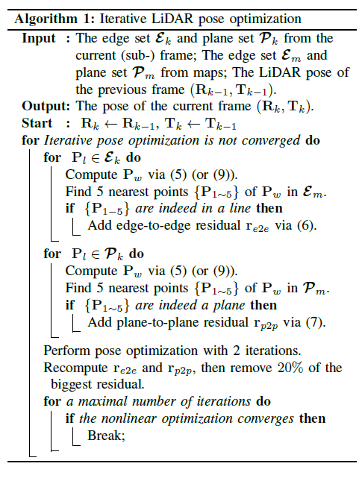

Slide 13
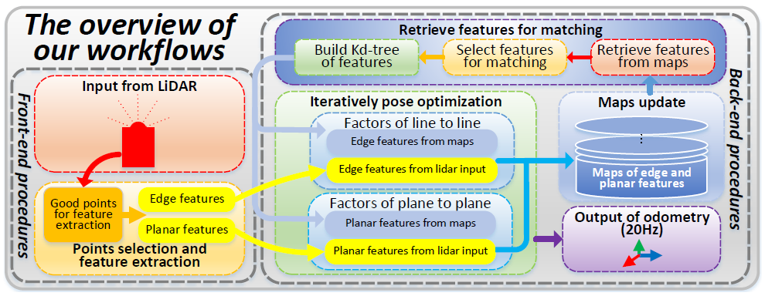

Slide 14

Mapa y celda
Celda: cubo de dimensiones determinadas.
Mapa: colección de todos los puntos guardados en celdas.
- Tabla de celdas, almacenadas por su Cc.
- Octree, representación de esas celdas en el mapa.

Slide 15
Mapa y celda
Por cada celda añadida, se calcula su indice de la tabla.
La tabla crece conforme se hace el mapa.
La nueva celda es añadida al Octree de acuerdo a su centro, similar al OctoMap.

Slide 16
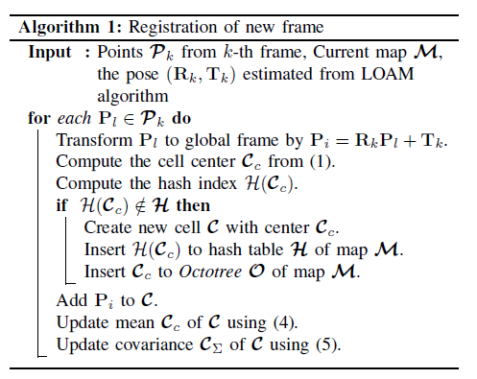
Mapa y celda

Slide 17
Histograma 2D de la invariancia de la rotación
Uso de los histogramas para describir el aproximadamente todo el keyframe.
Los histogramas 2D describen la distribución de los ángulos de Euler de la dirección de las características en un keyframe.
Cada keyframe consiste en una cantidad de frames y cada frame esta compuesto por celdas.
Para cada celda, se determina la forma mediante sus puntos y la dirección de la característica asociada.

Slide 18
Tipo de característica y dirección en una celda
Según la magnitud de los valores de ∆ podremos decir:
- Dirección de la característica.
- Forma: Línea, Plano o indefinido.

Slide 19
Invariancia de la rotación
Para hacer a los descriptores invariantes a las rotaciones arbitrarias, se rota cada dirección característica multiplicándola por una matriz de rotación.
Se espera que la mayoria de características principales estén alineadas con el eje X y las secundarias con el eje Y.
Se usa la dirección de las características de los planos para determinar dicha rotación.

Slide 20
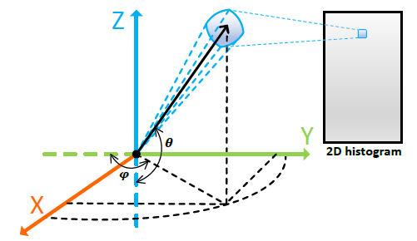
Invariancia de la rotación

Slide 21
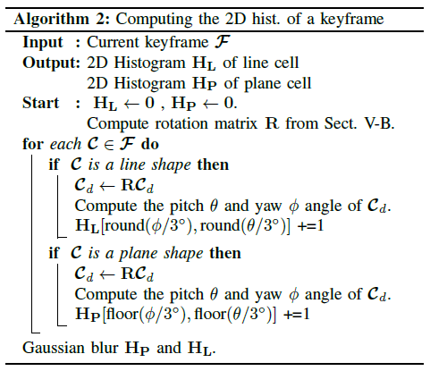
Histograma 2D de un keyframe

Slide 22
Detección de bucle
Medida de la similitud entre el nuevo histograma del nuevo keyframe y los histogramas anteriores de los keyframes anteriores.
Se detecta un bucle entre histogramas coincidentes.
El bucle detectado se corresponde con el mapa y este es actualizado con la optimización de la posición.

Slide 23
